Slide 1
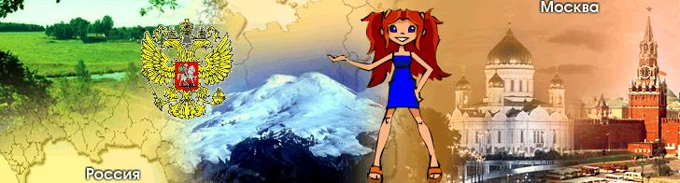
Что мы знаем о нашей стране и о своем городе?
урок по «Окружающему миру» 1класс
Программа «Школа России»
учителя начальных классов
Постовой С.Н.

Slide 2
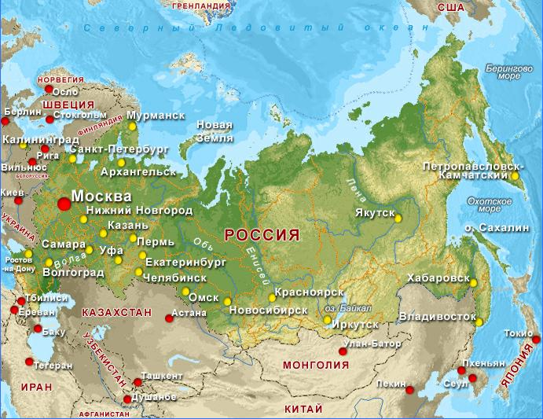

Наша страна -
Россия

Slide 3
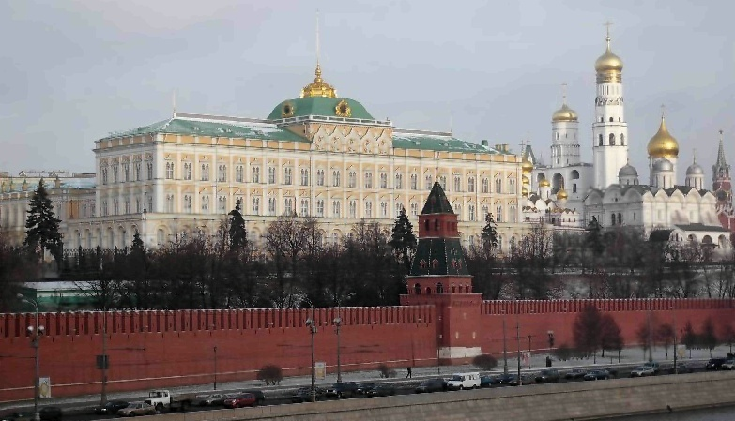
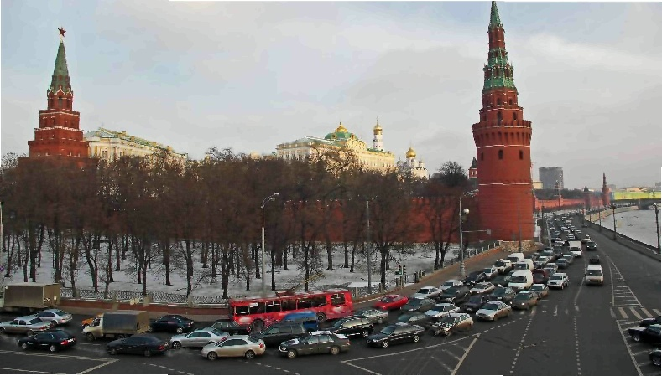
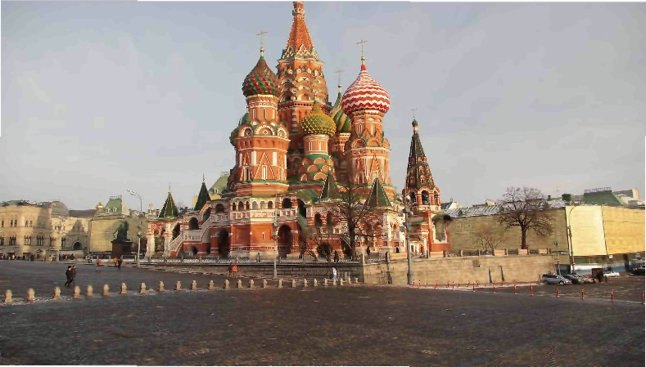
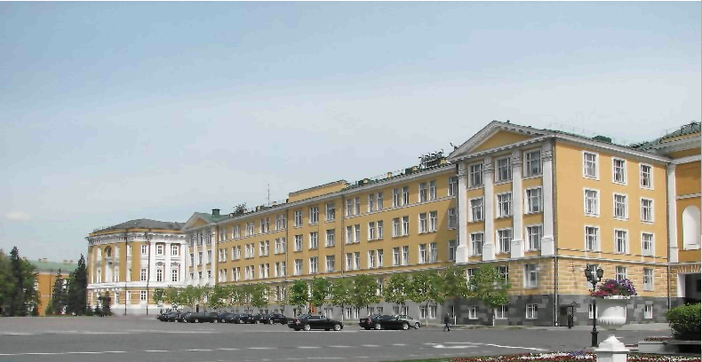
Столица нашей Родины
МОСКВА

Slide 4
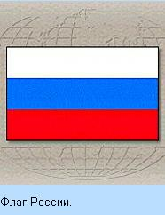

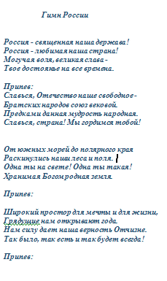

Символы нашей страны
Герб России

Slide 5
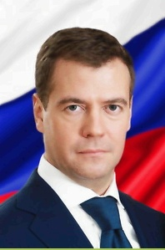
Президент нашей страны
Медведев Дмитрий Анатольевич

Slide 7
Физминутка
«Лови снежинку!»

Slide 8


Slide 12
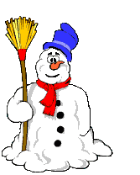
Спасибо за зарядку !

Slide 13
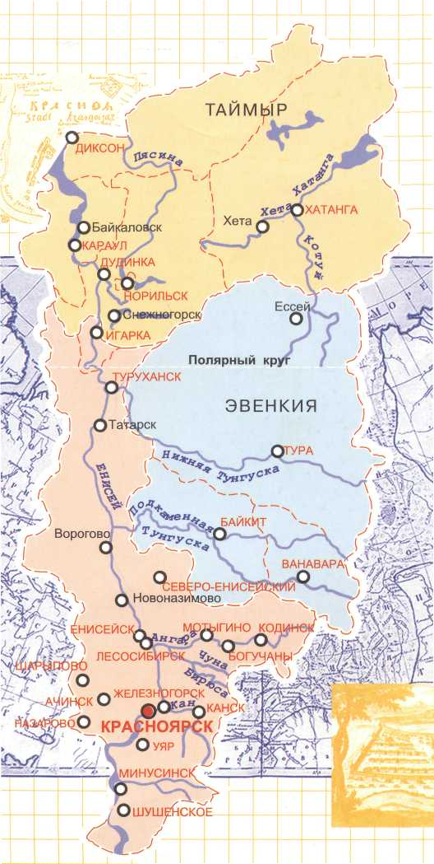
«Красноярский край...»
На три тысячи верст он разлегся в длину
-Обойти и объехать такое не просто...
Чуть не тысяча штук Люксембургов ему,
Десять полных Великобритании по росту.
А какой он? Он разный...
Устав от степей,
Хочешь в горы? Ступай в грозовые Саяны!
Хочешь реки? С обрыва ныряй в Енисей!
Хочешь море? Два шага до океана!».

Slide 14
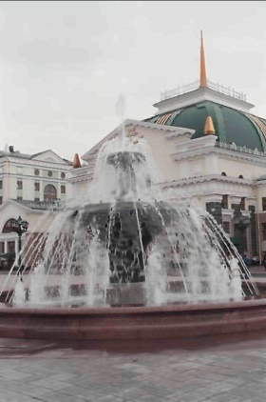
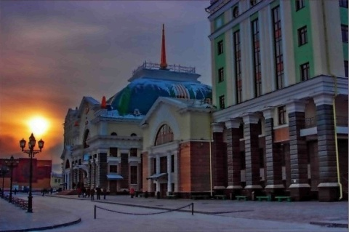
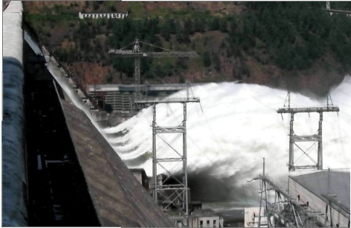
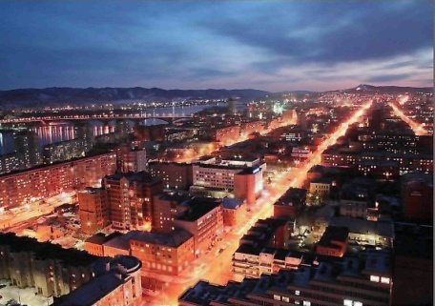
Столица Красноярского края
КРАСНОЯРСК

Slide 15
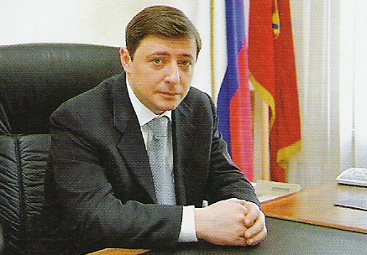

Герб Красноярска
«Ты живешь в Красноярском крае – на замечательной земле, которая богаче и щедрее любой сказочной страны. Она богата своими бескрайними полями, лесами и реками, скрытыми в ее недрах полезными ископаемыми. И все это принадлежит тебе! Только нужно научиться этими богатствами умело пользоваться и беречь их».
Губернатор Красноярского края А.Г. Хлопонин

Slide 16

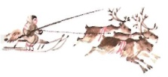
Норильск

Slide 17
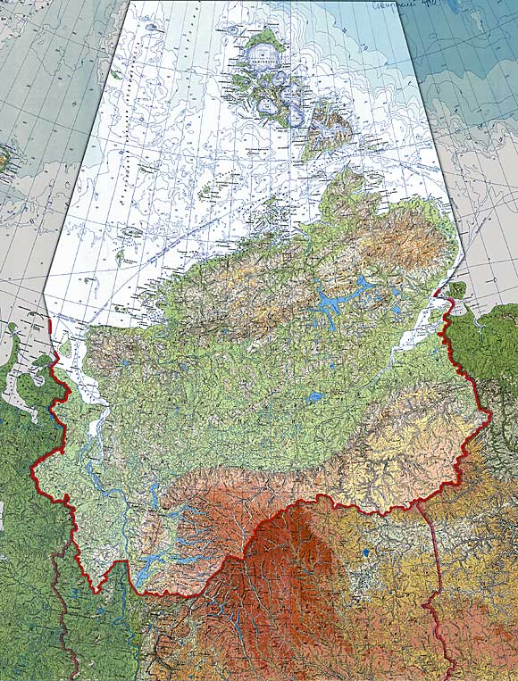
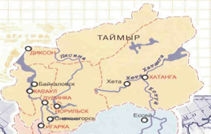
Таймырский
Долгано-
Ненецкий
муниципальный
район

Slide 18
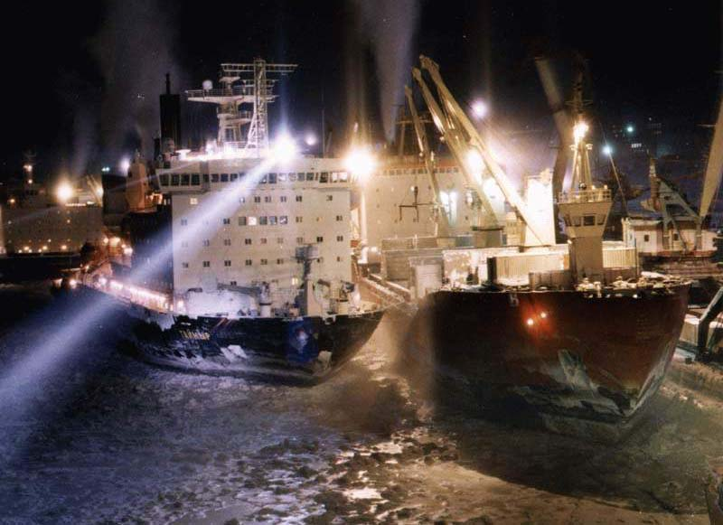
Столица автономного округа
Дудинка – портовый город

Slide 19


Символы Таймырского автономного округа
Флаг Таймыра
Герб Таймыра

Slide 20
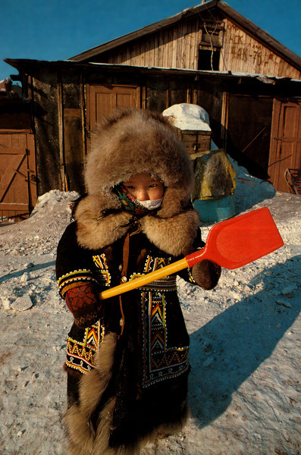
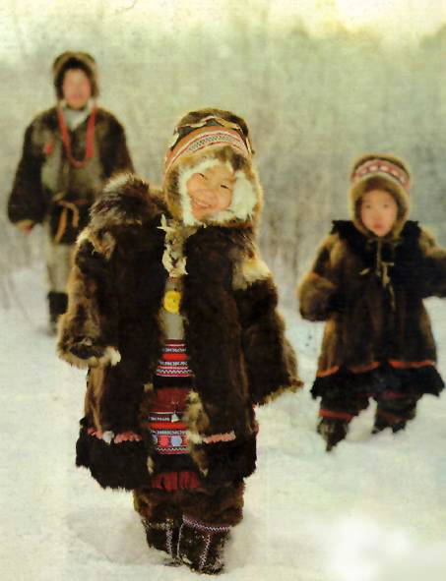
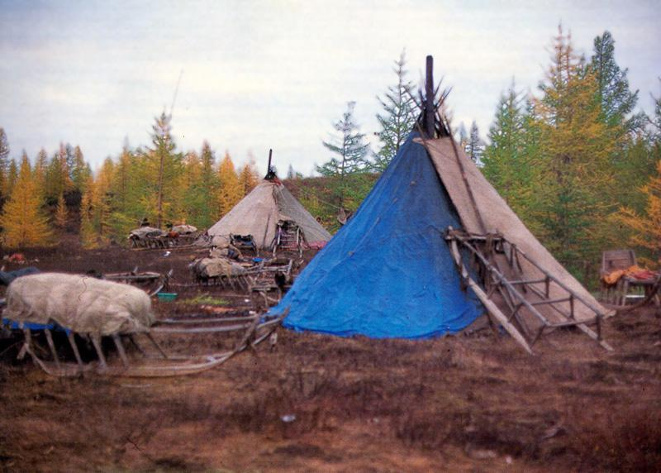
Коренные жители Таймыра
Долганы
Ненцы
Эвенки
Кеты
Секульпы

Slide 21

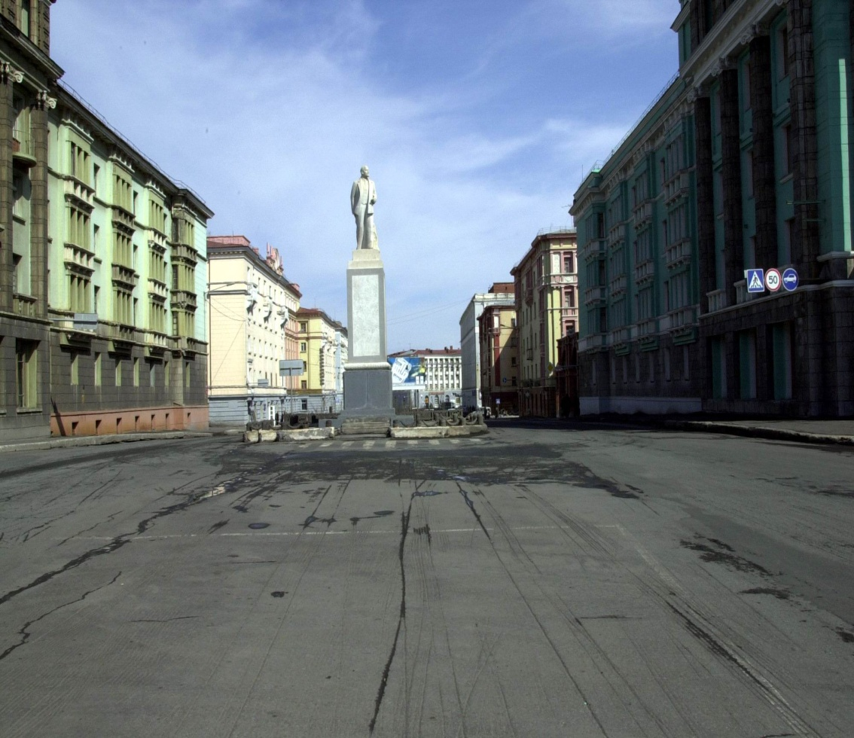
Наш город -
Норильск
Герб Норильска

Slide 22
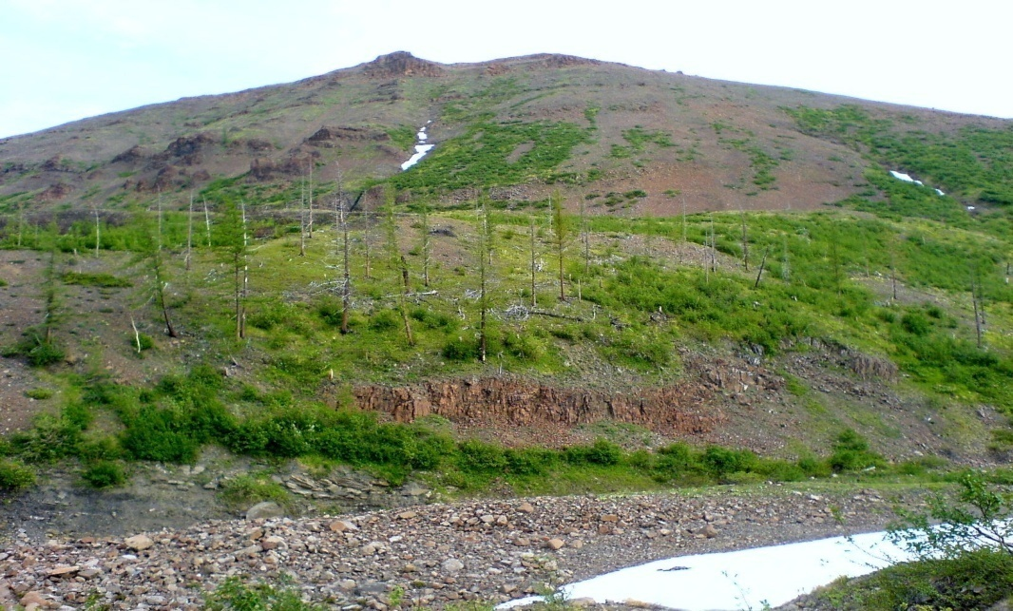
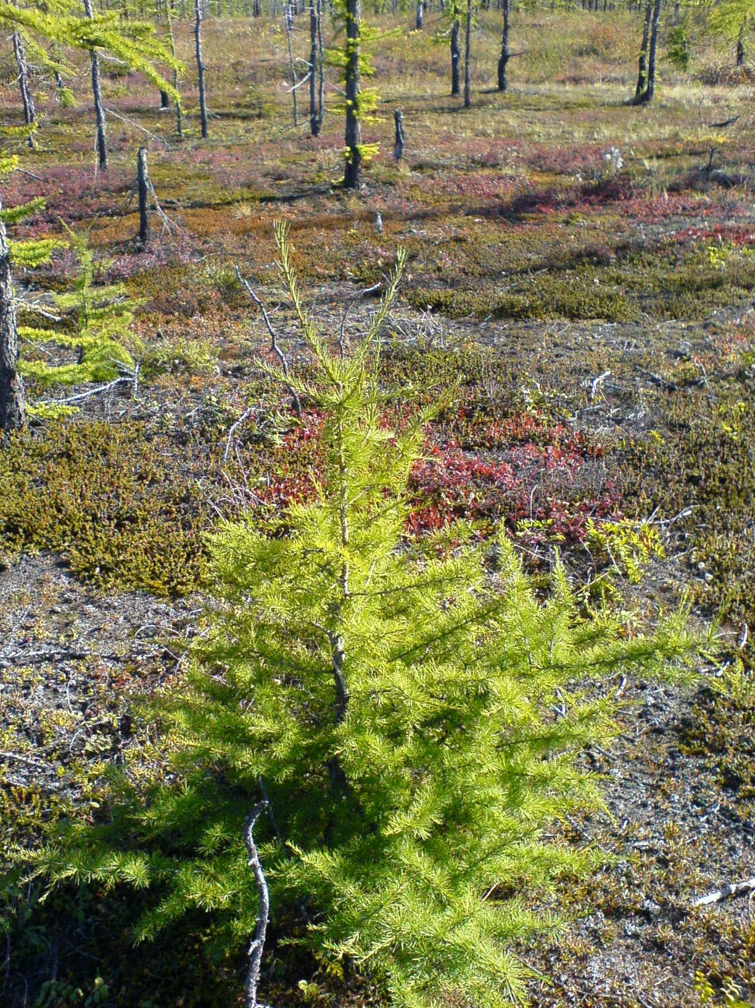
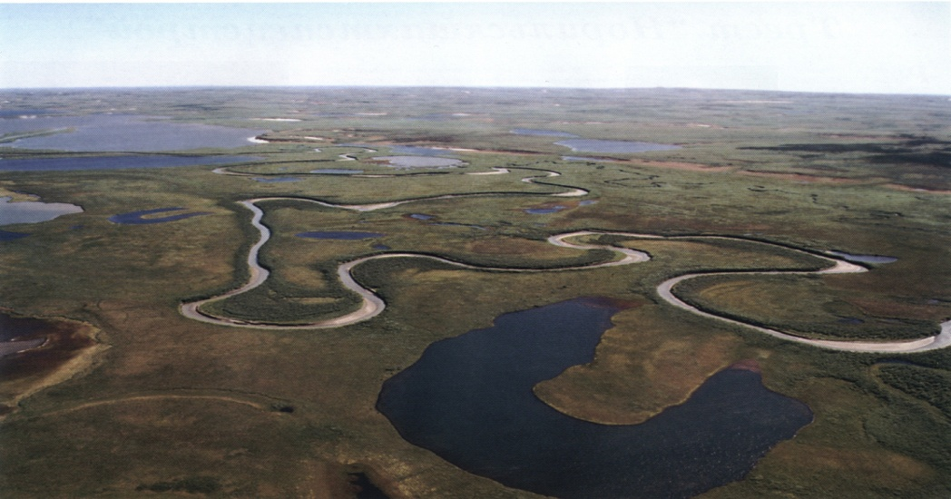
Тундра и лесотундра

Slide 23
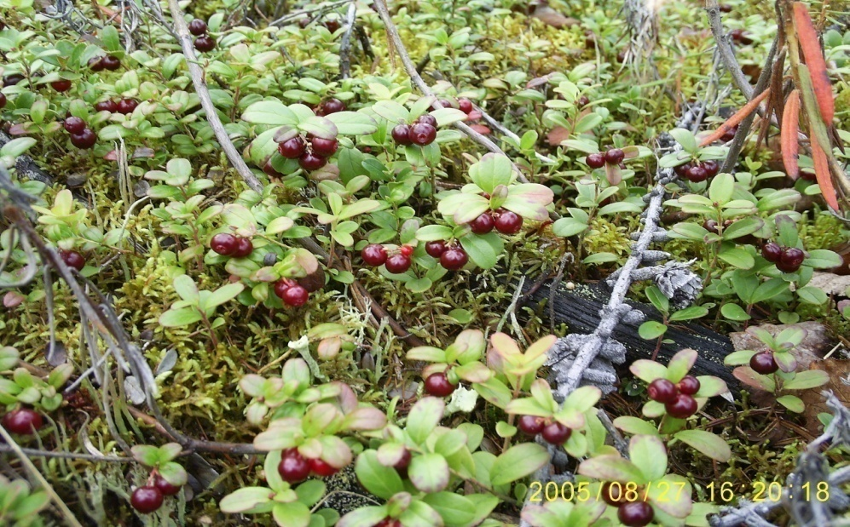
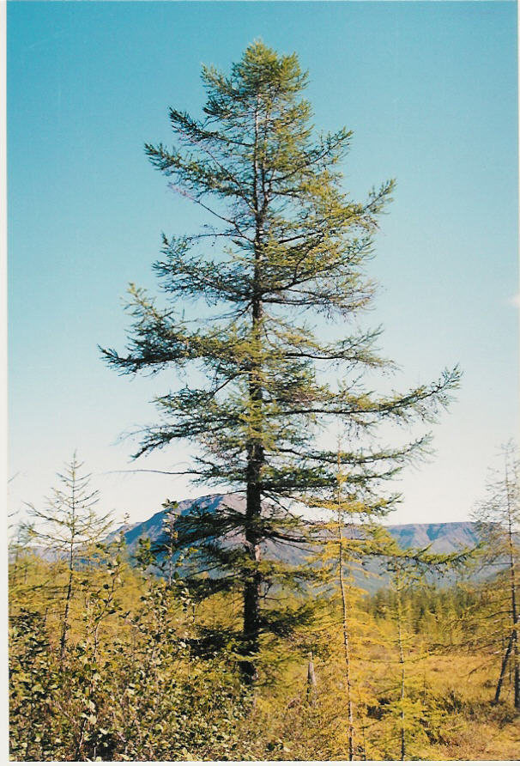
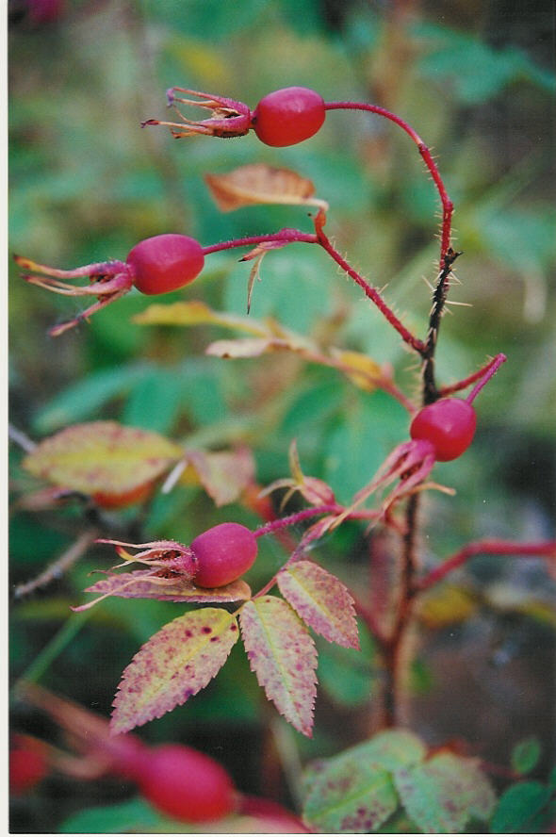
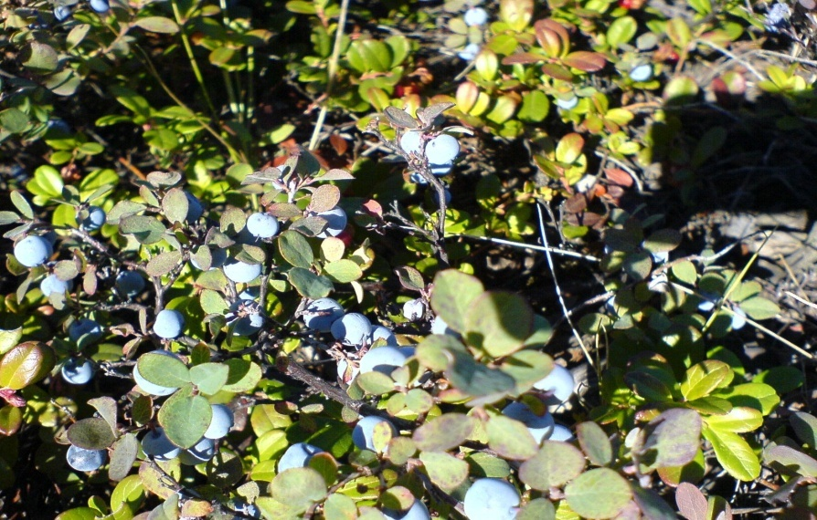
,Брусника
Лиственница
Шиповник
Черника

Slide 24
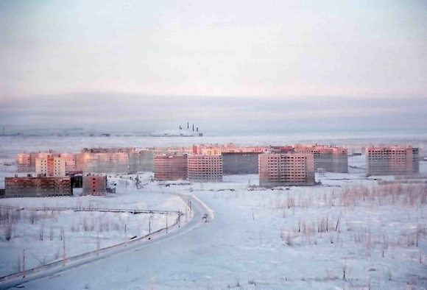
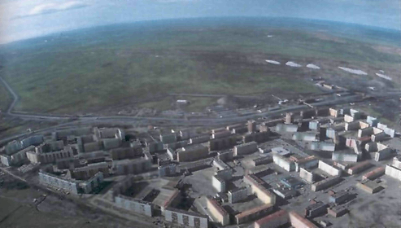
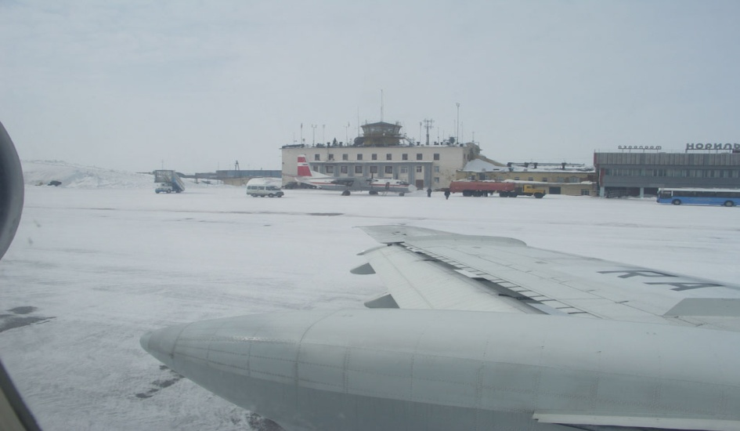
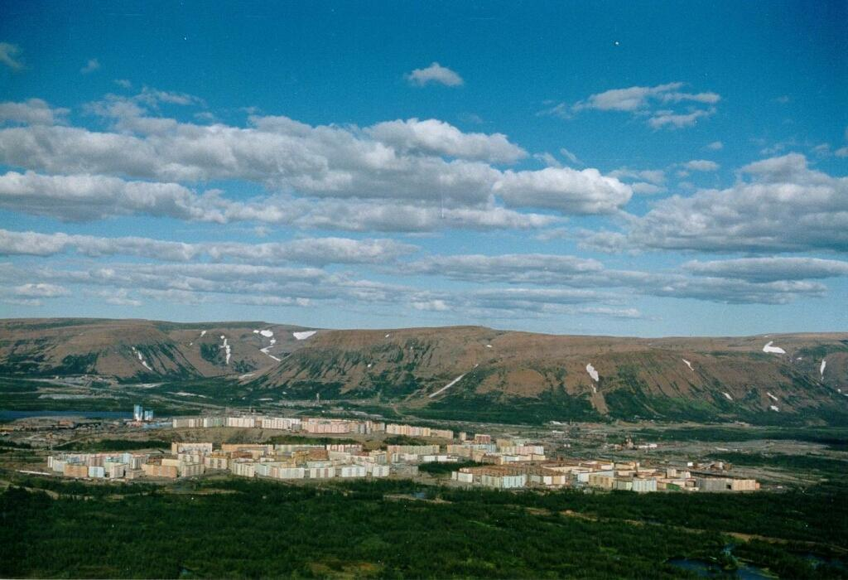
Районы города
Оганер
Кайеркан
Алыкель
Талнах

Slide 25
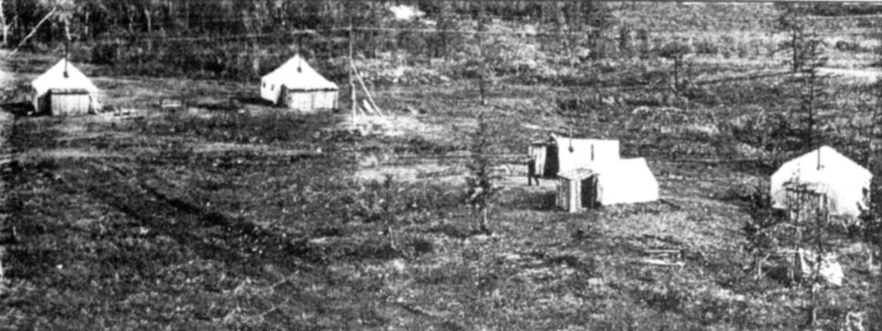
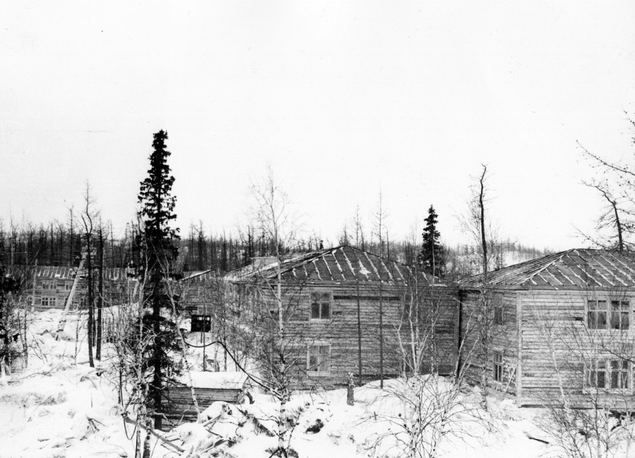
История Талнаха
1962 год
Первые палатки
1963 год
Первые рубленые дома.

Slide 26
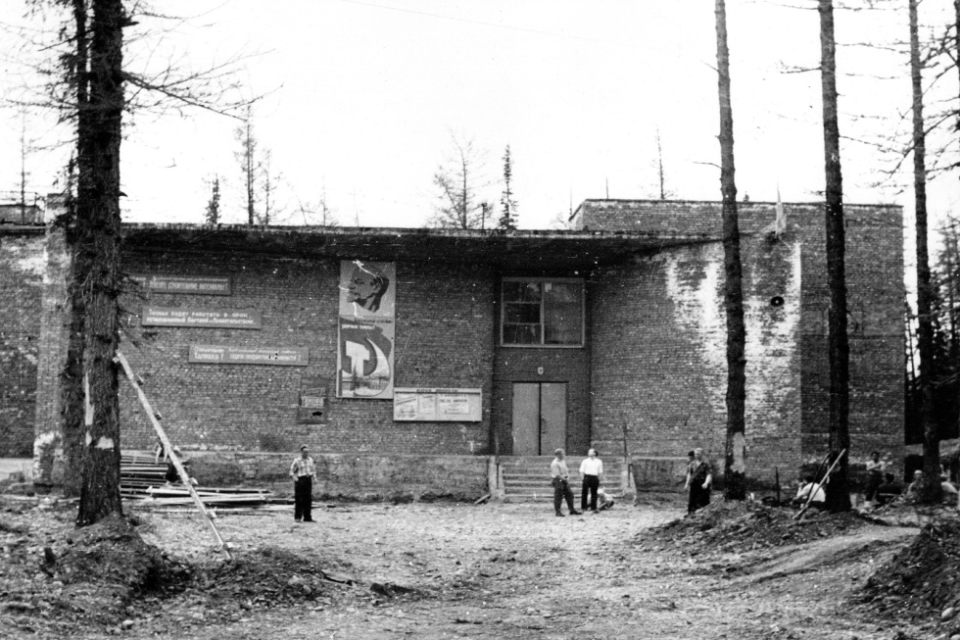
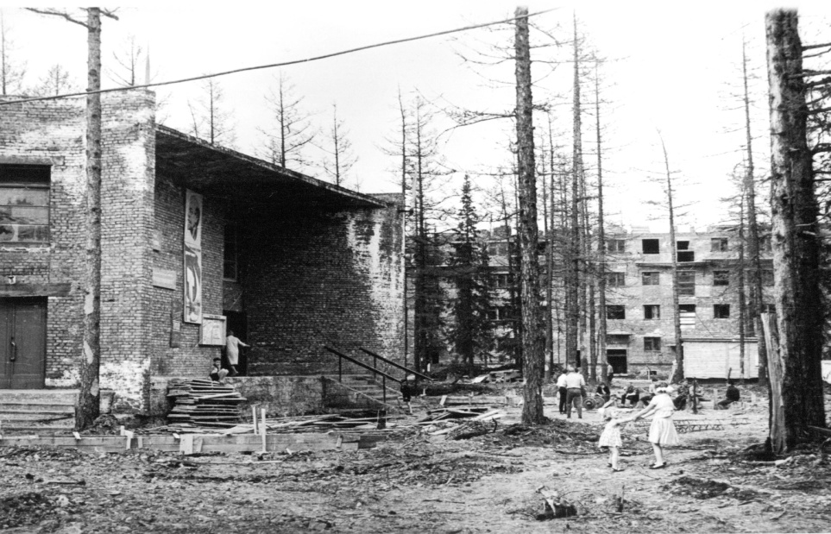
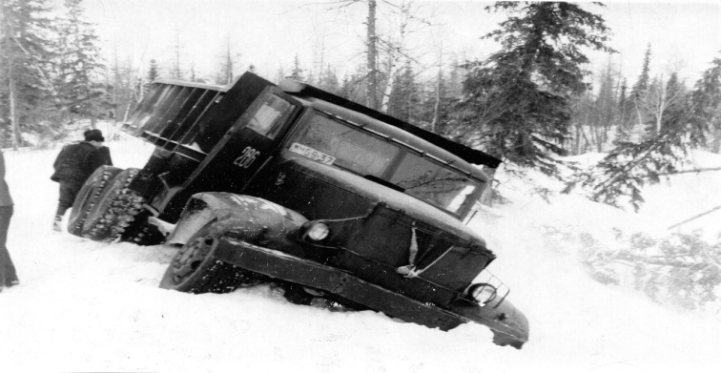
1963год 1964 год Строительство клуба « Юность»
1964 го дорога на Талнах

Slide 27
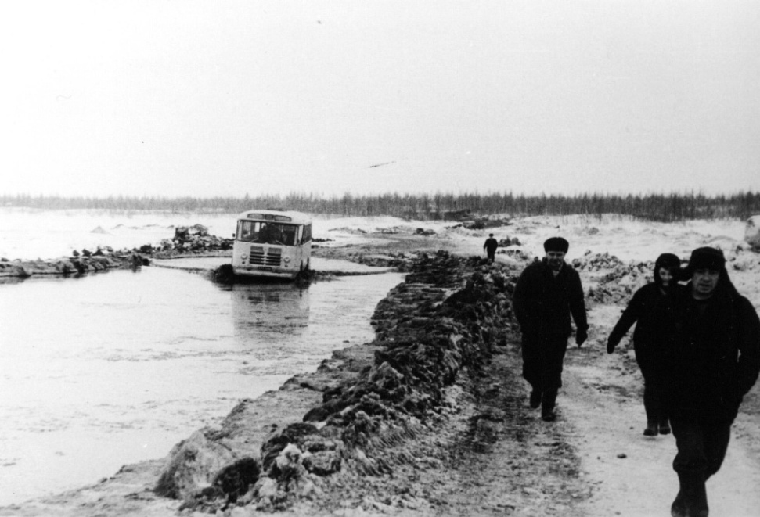
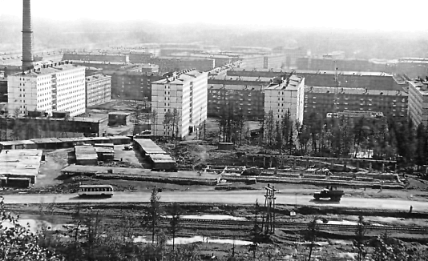
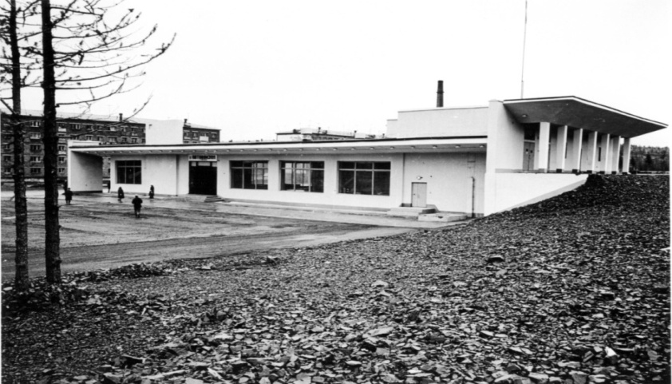
1965 год
Автобус на Талнах
1975год
улица Строителей
1973год
Автовокзал

Slide 28
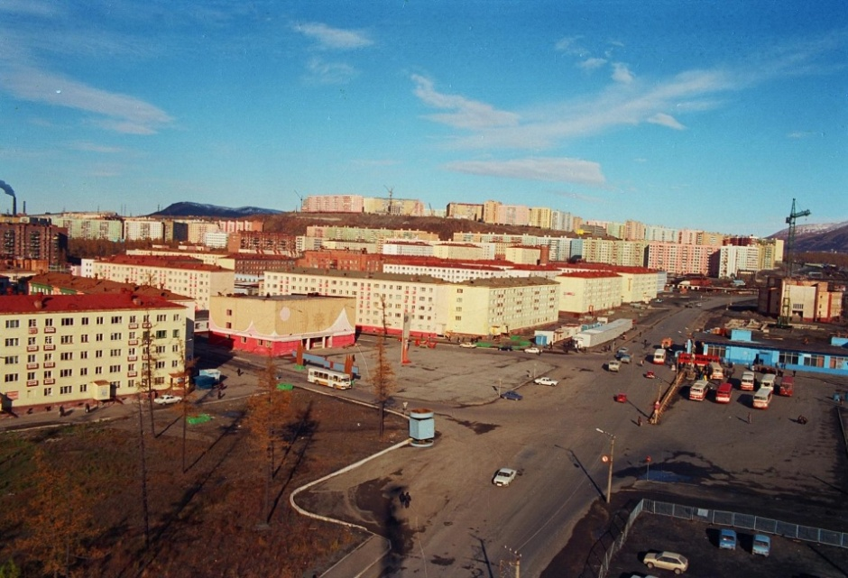
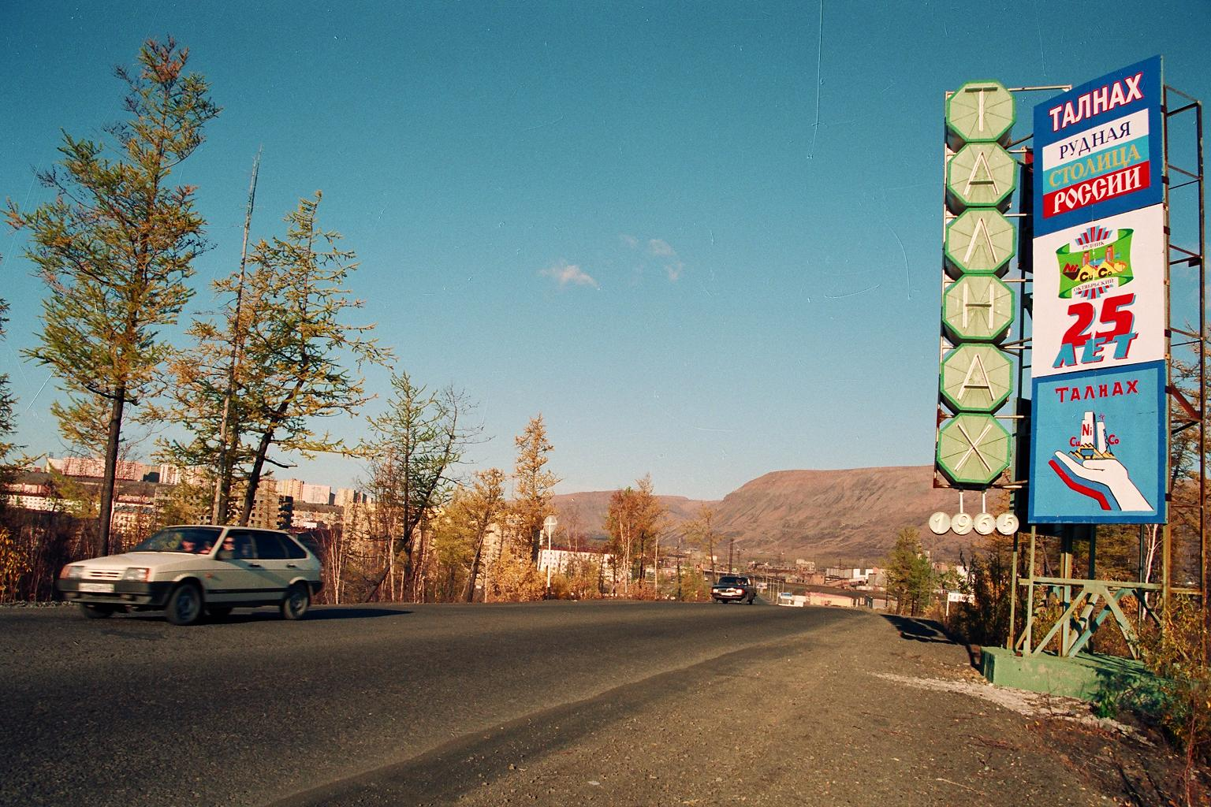
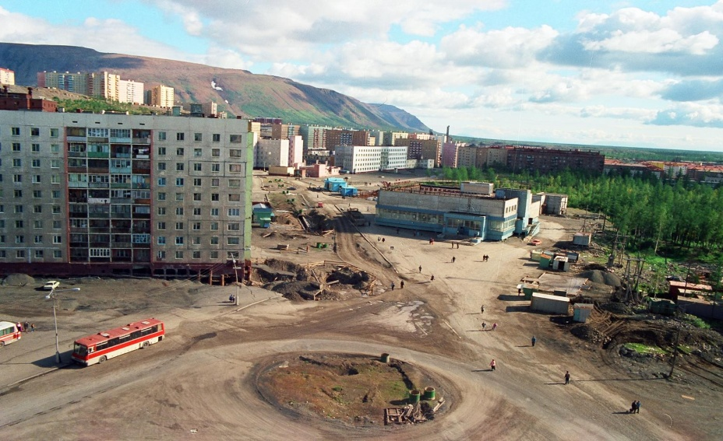
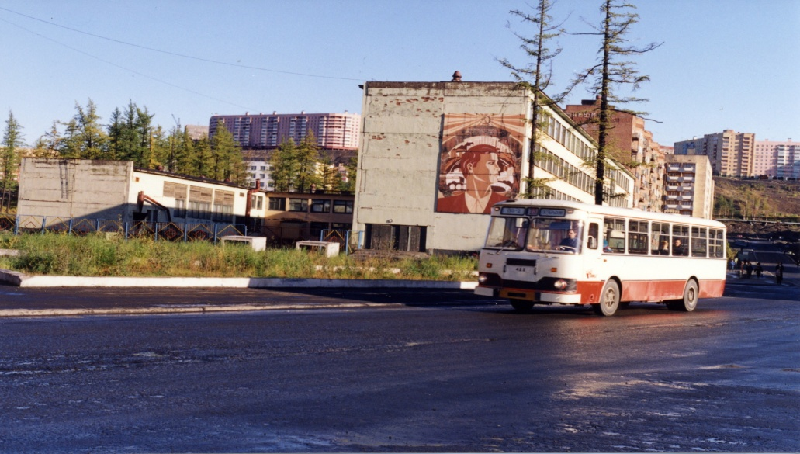
Талнах – 1980-1990г.

Slide 29
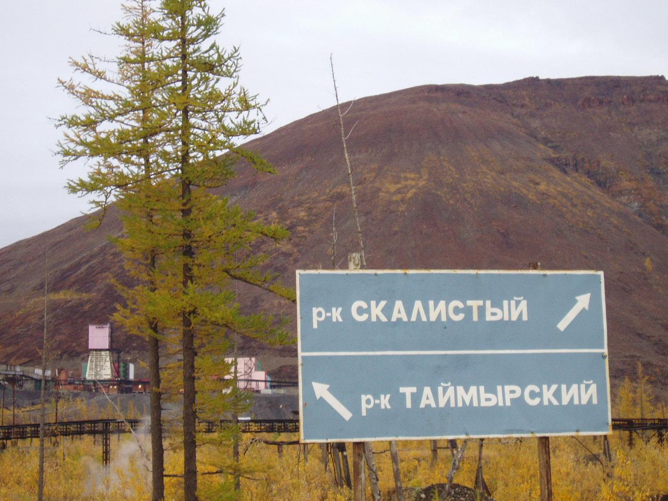
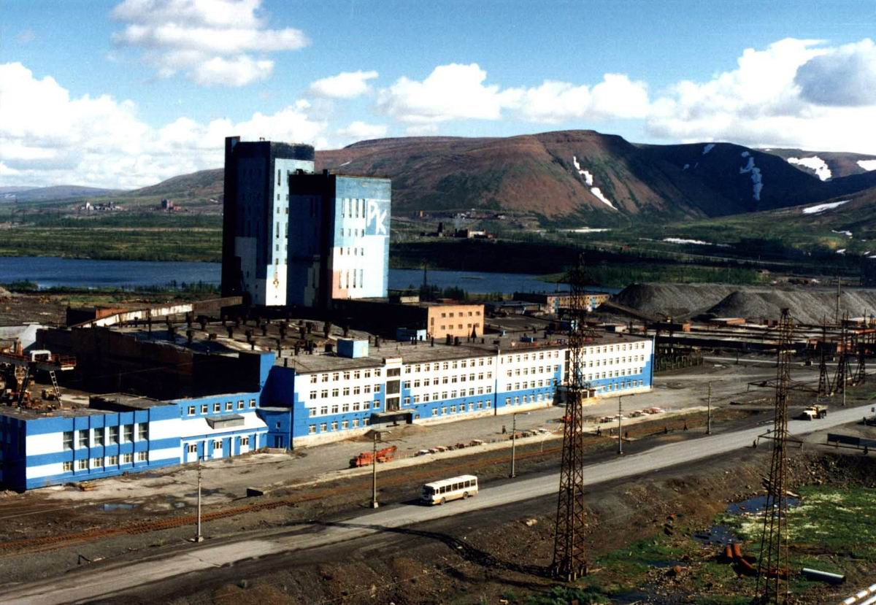
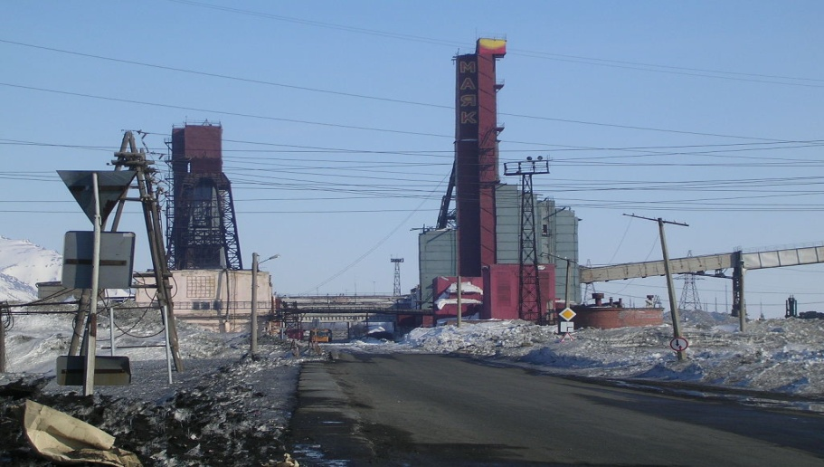

Талнах – рудная столица
Рудник «Скалистый»
Рудник «Комсомольский»
Рудник «Маяк»
Рудник «Октябрьский»

Slide 30




Талнах -сегодня

Slide 31


Памятник первооткрывателям Талнаха

Slide 32


Достопримечательности Талнаха
Крас-ны-е кам-ни

Slide 33
Руд-ни-ки

Slide 34



Тур-ба-зы

